Slide 1
Муниципальное дошкольное образовательное учреждение
детский сад №15 «Ромашка»
Мастер – класс
по технике торцевания
на
пластилине
Выполнила
Воспитатель Н.Б.Цветкова
2021 год

Slide 2
Техника торцевания – это метод работы с гофрированной бумагой, который позволяет создавать удивительные поделки и картины. Материал необходимый для изготовления таких композиций прост и доступен, а выполнение поделок не требует специальных навыков, такие поделки смогут делать даже дети старшего дошкольного возраста. Готовые работы могут стать замечательным подарком, украшением интерьера, нужно только освоить основные приемы данной техники.

Slide 3
Цель мастер - класса:
Познакомить коллег с техникой торцевания на пластилине
Задачи:
Обучить педагогов основным приёмам работы,
научить создавать композиции в данной технике
Развивать воображение, творческое мышление, моторику
Способствовать повышению мотивации к овладению нетрадиционными изобразительными технологиями и применению их в работе.

Slide 4
Виды торцевания
на бумаге
(торцовки приклеивают на бумагу - основу)
на пластилине
(торцовками выкладывается основа из пластилина)

Slide 5
Торцевание на пластилине
контурное (торцовки выкладываются по контуру изображения, не заполняя внутреннее пространство)
плоскостное (торцовки располагаются плотно друг к другу по всей поверхности заготовки)
объёмное (торцовки располагаются плотно друг к другу по всей поверхности заготовки)

Slide 6
Оборудование
ножницы
емкость для хранения бумажных заготовок
стержни от шариковых ручек
кисточки с тупым концом
Раздаточный материал
гофрированная бумага (салфетки)
пластилин
картон
За основу торцевания на пластилине берется изображение, покрытое пластилином,
или объемная фигура из пластилина

Slide 7
Этапы работы
Из гофрированной цветной бумаги вырезают небольшие квадраты, размером 1 x1см, на середину квадратика ставят торцом стержень и плотно закручивают бумагу вокруг стержня (прокатывая бумагу пальцами). Получается трубочка - торцовка
Получившуюся маленькую торцовку, не снимая со стержня, втыкают на заранее нанесенный контур и только тогда вынимают стержень
Каждую следующую торцовку втыкают рядом с предыдущей плотно друг к другу, чтобы не оставалось промежутков

Slide 8
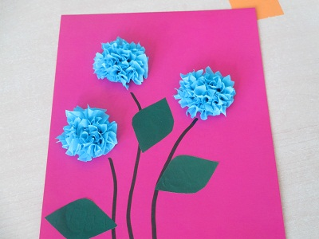
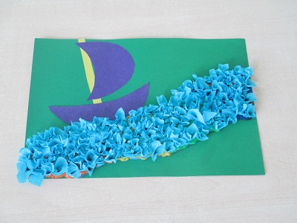
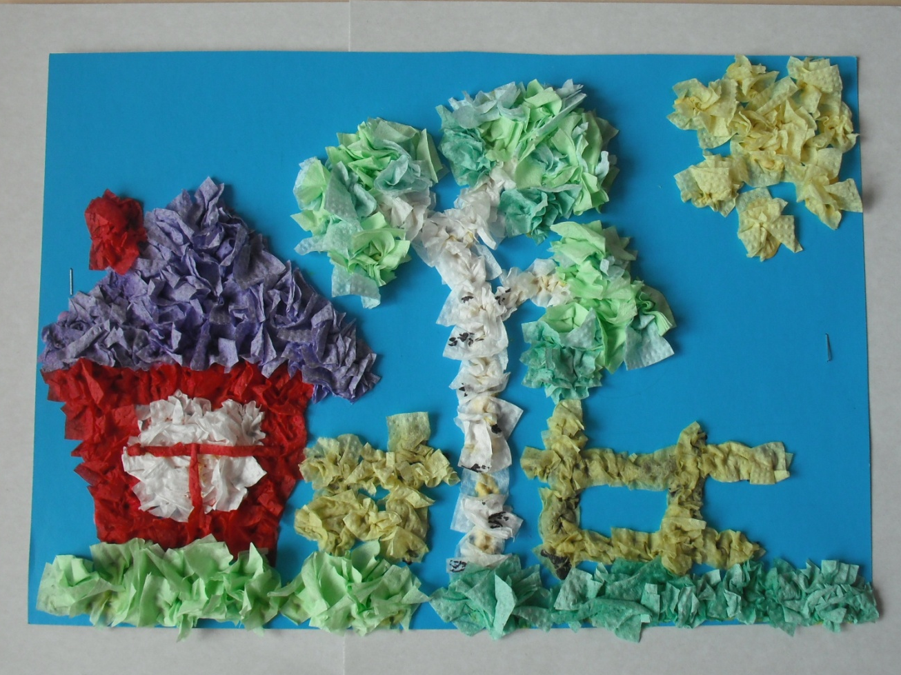
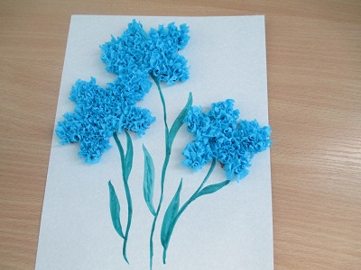
Плоскостное торцевание

Slide 9
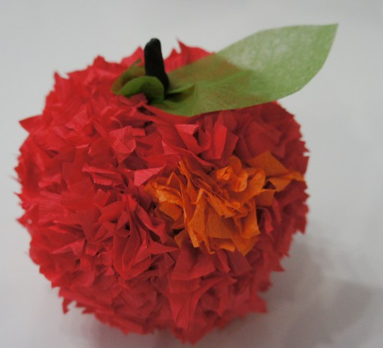
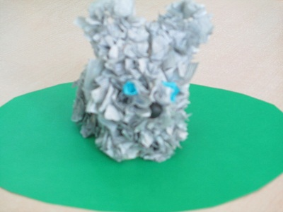
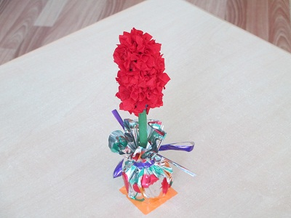
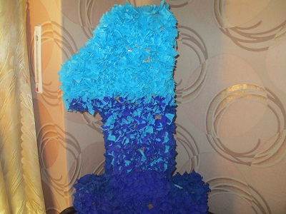
Объёмное торцевание

Slide 10
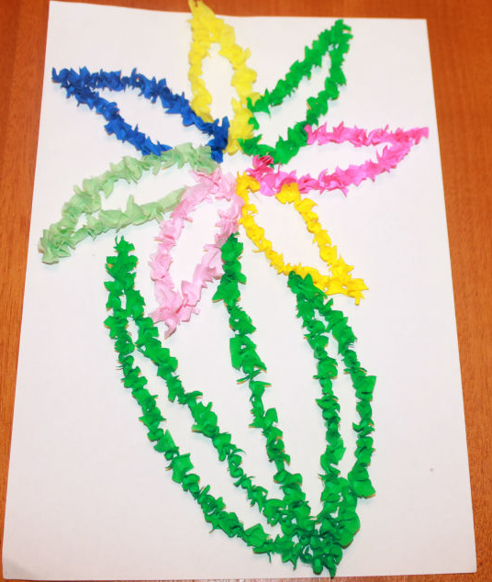
Контурное торцевание

